Slide 1
Управлінська діяльність
навчального закладу
директор
РКЗО “Іванівська СЗШ І-ІІІ ступенів ”
Калько Інна Миколаївна

Slide 2
Метою управління РКЗО “Іванівська СЗШ І-ІІІ ступенів” є генерація нових ідей, технологій, їх адаптація до конкретних умов закладу, спонукання колективу до реалізації задуманого, формування успішної особистості .
Управління – це, насамперед, мистецтво менеджера зрозуміти ситуацію, розкрити її характеристики і вибрати відповідний стиль, а вже тоді дотримуватися наукових рекомендацій щодо управління, які носять узагальнений і універсальний характер

Slide 3
Будувати подвійний організм установи: матеріальний і соціальний
Приводити в дію персонал
Пов’язувати й об’єднувати, всі дії й зусилля
Спостерігати за виконанням встановлених правил і розпоряджень
Вивчати майбутнє, розробляти програму дій
Управляти це означає:
передбачати
організовувати
розпоряджатися
погоджувати
контролювати
Запорука успішного управління полягає в баченні багатоваріантності майбутнього, вмінні передбачати найгірші сценарії, поєднанні таланту й наукового знання, досвіду, здорового глузду, що дає ефект співробітництва, створює умови для отримання потрібних результатів на практиці

Slide 4
Кожній школі потрібна обстановка достатньої розкутості
та внутрішньої свободи, взаємної поваги й творчого натхнення.
У кожному вчителеві необхідно бачити
свого однодумця,
надійного колегу,
творчу яскраву особистість.
Прогностична
Координаційна
Змістовно-
організаційна
Корекційна
Комунікативна
Аналітико-
результативна
Мета управління
Інформаційно-
методичний
центр
Предметні комісії
Ради:
педагогічна
школи
піклувальна
Основні
управлінські
функції
Механізм
Дій
Методи
управління
Управління
Основні параметри
оцінювання діяльності колективу
Рівні:
Відповідальності за результати визначеної мети,
Організації управління,
Формування життєвих компетенцій,
Творчого потенціалу колективу,
Самоуправління, співуправління;
Імідж навчального закладу
Конкурентноспроможність
Методи впливу:
Адміністративні,
Психолого-педагогічні,
Суспільного впливу
Економічне стимулювання

Slide 5
П р і о р и т е т н і н а п р я м к и
1
Формування інноваційної особистості через креативну освіту та моніторинг якості засобами ІКТ.
2
Забезпечення високої якості знань із застосування здоров’єзберігаючих технологій.
3
Запровадження гнучких моделей організації НВП відповідно до здібностей та нахилів учнів
4
5
6
7
Науково-методичне забезпечення допрофільного навчання
Формування позитивної мотивації навчання та вибору майбутньої професії
Розвиток інноваційного потенціалу інтелектуально обдарованих дітей
Організаційно-методичне забезпечення формування моделі конкурентноспроможного випускника.

Slide 6
Прийняття управлінського рішення
Збір і аналіз інформації
Підготовка рішень
Мета, цілі
Планування
Мотивація
Організація
Батьківська громадськість
Прийняття рішення
Контроль за виконанням рішення
Аналіз;
Пошук проблеми;
Спосіб вирішення
Методи вирішення проблеми педагогічним колективом
Мозкова атака
Ділова гра
Дискусії
Координація

Slide 7
Результат творчої праці вчителя та учня
- Уміння користуватися різними джерелами інформації, застосовуючи
її для індивідуального розвитку
- Уміння спрямовувати і програмувати самостійну освітню діяльність
- Усвідомлення необхідності вести здоровий спосіб життя
- Почуття відповідальності за своє життя
- Бережливо ставитися до свого здоров'я та здоров'я інших
як до найвищої цінності
Освіченість
Здоров'я
Випускник
Моральність
Активність
- Уміння знаходити цивілізовані шляхи подолання життєвих проблем
- Критично мислити, володіти комунікативною культурою, уміти працювати в команді
- Бути гнучким, мобільним, уміти інтегруватися
- Активна життєва позиція
- Національна самосвідомість
- Патріотизм
- Генерування нових ідей, прийняття нестандартних рішень
Соціальна
зрілість
- Самоповага, самооцінка, самоконтроль
- Здатність презентувати Україну міжнародній спільноті
- Толерантність у стосунках з іншими людьми
- Уміння вирішувати конфліктні ситуації

Slide 8
Учителем школа стоїть
Співпартнерство з навчальними закладами
Робота в складі предметних комісій
Самоосвіта, саморозвиток, самовиховання
Підвищення кваліфікації (курси, творчі майстерні)
Співучасть в управлінській діяльності
Наукові практичні конференції, семінари, педагогічні діалоги
Діяльність творчої групи
Професійні конкурси (“Вчитель року”, “Класний керівник року”)
Позитивне комунікативне середовище
тір
пе
ос
да
Соціальна активність
Професійна компетентність
Духовність
Учитель
пр
го
Педагогічна творчість
Педагогічна культура
ий
гі
чн

Slide 9
Педагог існує доти,
Учень
Атестація
Самоосвіта
Методичні оперативки
Клас
Науково-методичні наради
ШПЦК
Проблемні семінари
Педагог
Індивідуальні консультації
Творча група
Творча майстерня
Творчі звіти
Методичний кабінет
Методична рада
Педагогічна рада
доки сам учиться…

Slide 10
Основна школа
5-9 кл.
Реалізація профільного навчання
Старша школа
10-11 кл.
Класи первинної підготовки до допрофільного навчання
5-7 кл.
Класи
допрофільного навчання
8-9 кл.
Класи профільного навчання 10-11 кл.
Мета: задоволення потреб і розвиток здібностей особистості в певній галузі пізнавальної
діяльності
Мета: адаптація школярів в старшій школі, виявлення інтересів учнів, ознайомлення з професіями
Мета: виявлення інтересів, перевірка можливостей учнів, ознайомлення з професіями
Завдання :
- створення умов для виявлення нахилів і здібностей учнів
- формування практичного досвіду та інтересів у різних сферах трудової діяльності
- орієнтація на вибір профілю в старшій школі
Завдання:
розвиток творчої самостійності
створення умов для подальшої професійної підготовки, вибору професії або сфери діяльності
Форми:
Співпраця з Межівським НВК
участь у районних, обласних конкурсах, учнівських олімпіадах, турнірах
надання годин з варіативної складової для вивчення математики,
співпраця з Межівським ПТУ
робота педколективу по питанню профорієнтації випускників школи
Форми:
проведення позакласної роботи з профорієнтації
участь у районних, обласних конкурсах, учнівських олімпіадах, турнірах
індивідуальні заняття з предметів
введення факультативних занять з креслення, основ інформатики
- введення курсу за вибором з рос.мови

Slide 11
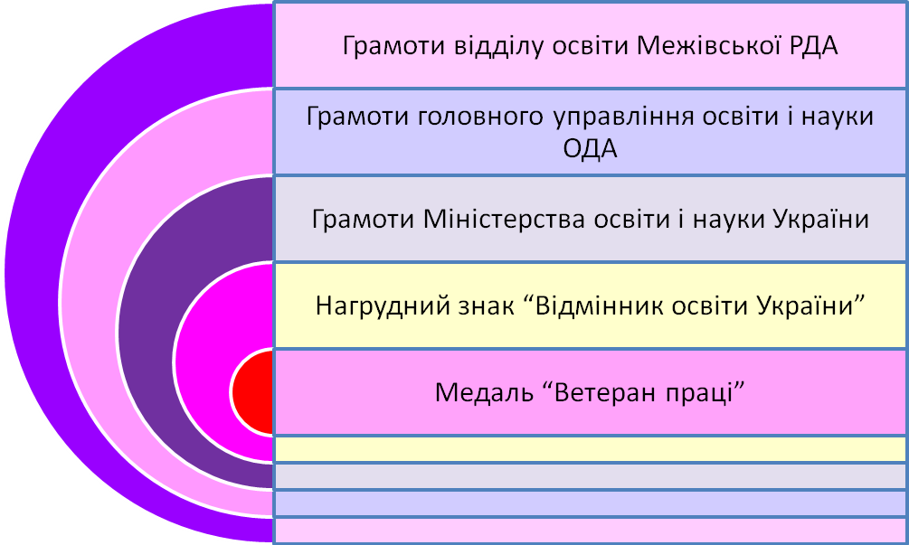
Зіркова алея 2014-2017
Лауреат премії обласної державної адміністрації за
високі досягнення у навчанні та значний внесок
у підвищення іміджу Дніпропетровської області
ІІ тур Всеукраїнських предметних олімпіад :
від 9 до 16 переможців, 7 – 9 призерів
ІІІ тур Всеукраїнських предметних олімпіад:
7- 9 учасників, 1 -2 призери
Лауреати районної премії
« Гордість і надія Межівщини» щороку 2 учні
Очний тур обласного математичного конкурсу «Еврика»
Всеукраїнський конкурс юних фізиків “Левеня ” :
від 7 до 19 учасників, 4 - 9 відмінний результат.
“Вчитель року “ номінація “Іноземна мова” переможець районного конкурсу, учасник ІІ етапу обласного
номінація “Директор школи” переможець районного конкурсу, учасник обласного
46 %
38 %
19 %
5,3 %
5,3 %

